Slide 2
Индивидуальный проект «Star Fight»
Город: Омск
Площадка: БОУ «СОШ №120»
Учащийся: Стогов Роман
Преподаватель: Шелихов Олег Юрьевич
Дата: 20.05.2023 г.

Slide 3
Цель проекта
Разработать интересное и увлекательное приложение на базе Android для игры в свободное время.
Задачи
Изучить основные принципы программирования на языке Java
Научиться создавать игру с помощью фреймворка LibGDX

Slide 4
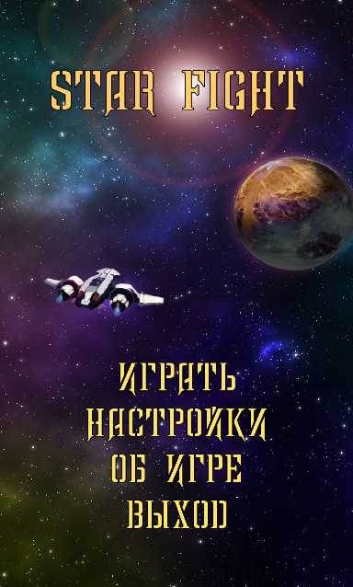
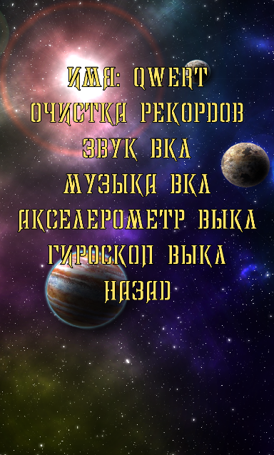
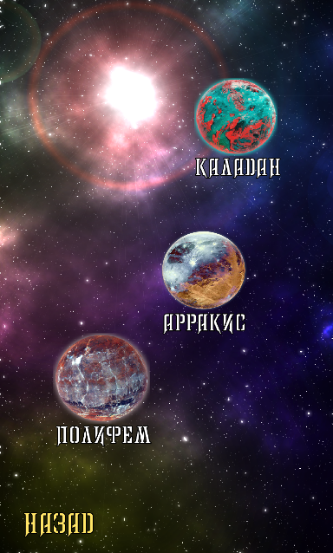
Star Fight – космическая стрелялка, в которой надо сбивать вражеские космические корабли, на разных уровнях сложности.
Экран меню
Экран настроек
Экран выбора уровней

Slide 5
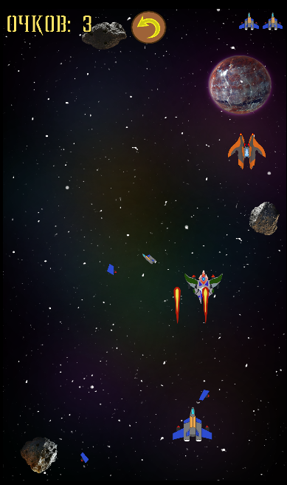
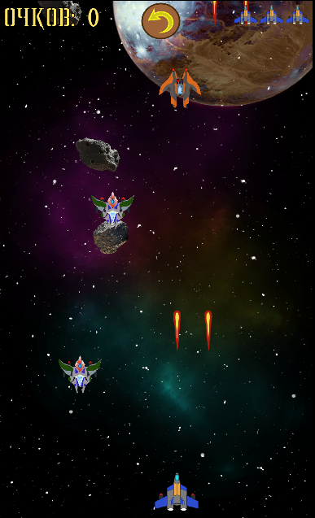
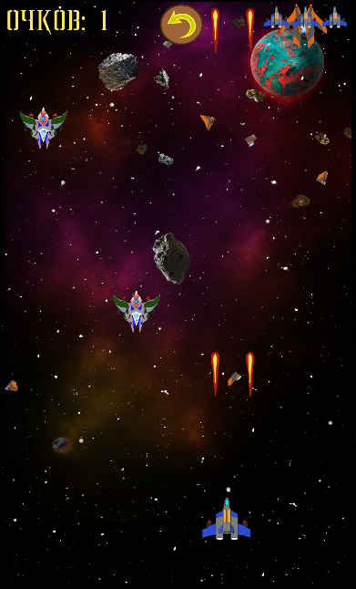
В проекте используется авторская графика, прорисованная в приложении Adobe Photoshop: фон, звезды, планеты, корабли, астероиды.
Легкий уровень
Средний уровень
Тяжелый уровень

Slide 6

Группы классов
В «Star Fight» используются 22 класса.
Звук в игре прописан в отдельном классе SoundGame.
Управление кораблем осуществляется как с помощью пальца, так и включением акселерометра или гироскопа.
Объекты | Экраны | Служебные классы
Shot | ScreenAbout | Button
Asteroid | ScreenGameArracis | InputKeyboard
Enemy | ScreenGameKaladan | MySF
Sky | ScreenGamePolifem | Player
Ship | ScreenIntro | SoundGame
Fragment | ScreenMap | SpaceObject
FragEnemy | ScreenSettings | TextButton
FragAsteroid

Slide 7
Перспективы развития проекта
Добавить анимацию взрыва кораблей при уничтожении
Добавить больше разновидностей вражеских кораблей
Изменить траектории движения вражеских кораблей
Добавить анимацию стрельбы вражеских кораблей
Добавить в игру игровой магазин с возможностью выбора внешнего вида кораблей и видов оружий.

Slide 8
Выводы
Обучение в Samsung IT School увеличило мои знания в области программирования.
Я создал полностью рабочую игру в стиле космический шутер, в которую можно играть как на смартфоне, так и на компьютере.
Игра имеет перспективы развития.

Slide 9

Спасибо за внимание

